Slide 1
Образование вокруг нас, или Артефакт-педагогика
Годунова Елена Александровна

Slide 2
Цель на сегодня?

Slide 3
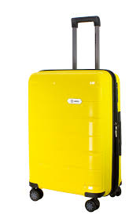
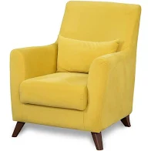
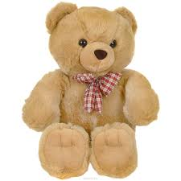
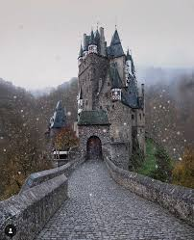
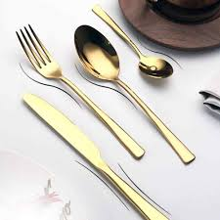
Выбрать три предмета и рассказать о себе

Slide 4
Дивергентное мышление
этот тип мышления работает на поиск неординарных идей, на использование нестандартных форм деятельности, на формирование исследовательского интереса. Дивергентность позволяет человеку лучше анализировать и сопоставлять факты, строить гипотезы и выдвигать догадки, составлять классификацию полученной информации.

Slide 5
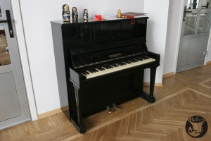

Slide 6
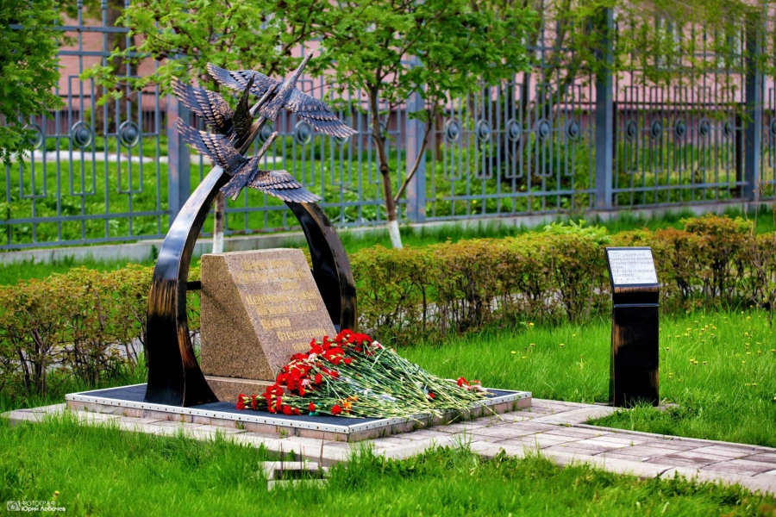

Slide 7
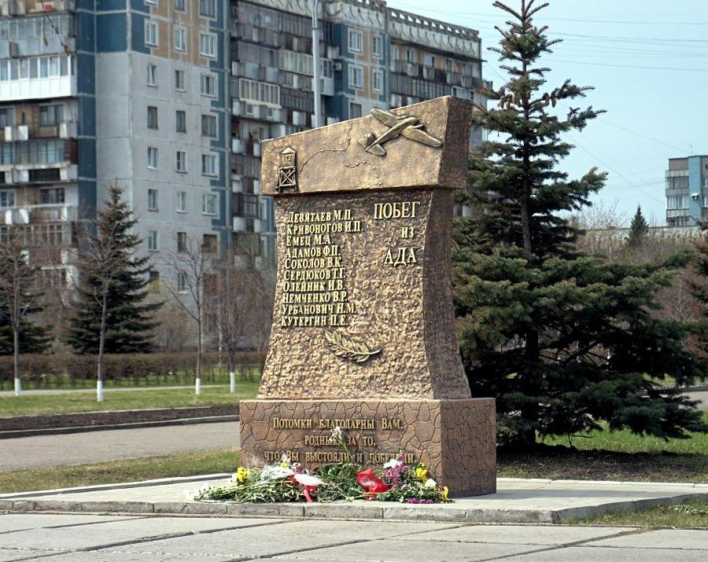

Slide 8
Артефакт
Артефакт (лат. artefactum от arte – искусственно + factus – сделанный) в обычном понимании — любой искусственно созданный объект, продукт человеческой деятельности.
“Он позволяет учителю выйти за привычные рамки через творчество, сделать доминирующей информационно-аналитическую, продуктивную и исследовательскую деятельность учащихся” Л.В.Рождественская

Slide 9
Интересный артефакт
Останавливает внимание
Его хочется рассмотреть
Вызывает вопросы
Вызывает желание гуглить
Вызывает желание проверить подлинность
(Л.Рождественская)

Slide 10
Измеряя мир, фильм о Гауссе и Гумбольдте с 33:39
О каком артефакте, сыгравшем роль для науки, речь?
https://youtu.be/orRqCaUt0VA?t=2019

Slide 11
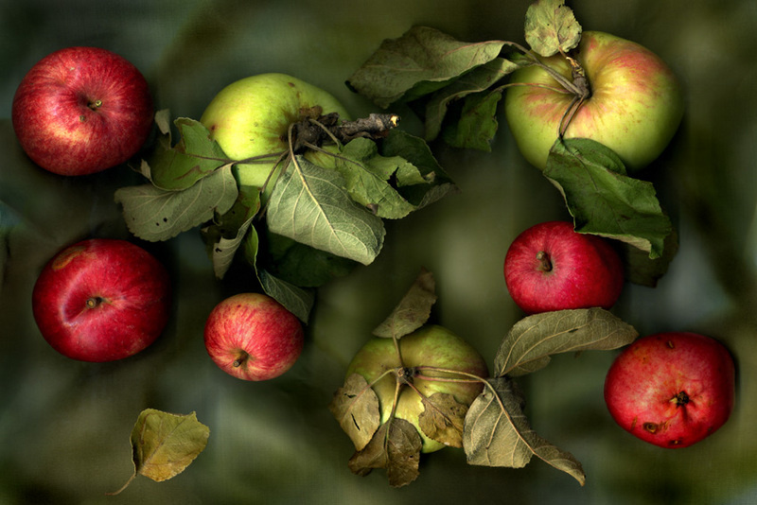
Сканограмма Светлана Пожарская

Slide 12
И это все о нем, о яблоке!
Собрать все свои ассоциации на к слову “яблоко” за 3 минуты, записав их в таблицу
Сравнить с последующим видео
Предмет, область знаний | Яблоко, яблочный (прямой, переносный, сиволический смысл)
…. | ….

Slide 13
Казинник Михаил Семенович
Урок Яблоко- интервью Дождю https://clck.ru/JiqPK
“Все нобелевские открытия делаются на стыке наук”

Slide 14
Более 60 ассоциаций!
Собрали участники курса в таблице https://clck.ru/JisZi
Обзор сделан в посте Эх, яблочко!..., или Многослойный артефакт
Украинский опыт STEAM Apple Fest в видео Міжпредметні декади альтернатива предметних тижнів (см. с 10:21)

Slide 15
Яблочная полка в библиотеке
Первая «яблочная полка» появилась в 1993 г., цель которой было доставить радость чтения детям с функциональными нарушениями. Её создание спонсировала фирма «Apple», выпускающая компьютеры «Macintosh». Логотипом этой фирмы является яблоко, так возникло название и символ полки — красочное красное яблоко. Сегодня эта идея находит распространение и в российских библиотеках.
«Яблочные полки – дополняем реальность».

Slide 16
И это все связано с яблоком!
история: первая мировая, вторая мировая война, награды героев события, армейские чины
химия: химическое оружие
ОБЖ: противогаз
архитектура: памятник этому событию
литература: Михаил Зощенко, участник событий, Александра Львовна Толстая, сестра милосердия, есть ее воспоминания о событии. Валентин Катаев, как очевидец описал события в своем произведении
музыка: марш, носящий название этого места
немецкий язык: композитор-участник этого события, немец
география: место действия
фотодело: есть фото того времени и сегодняшних дней

Slide 17
А это иной поворот! Тоже про яблоко?
“В 1937 году прилетевших из-за Северного полюса советских летчиков угостили белевской пастилой в Ванкувере”
Ответить на вопрос: Есть ли во фразе понятие, связанное с яблоком?
Выделить ключевые (значимые) слова
Найти информацию о понятиях, распределив их по предметным областям
Источник: Союз: Беларусь-Россия 19.09.2019

Slide 18
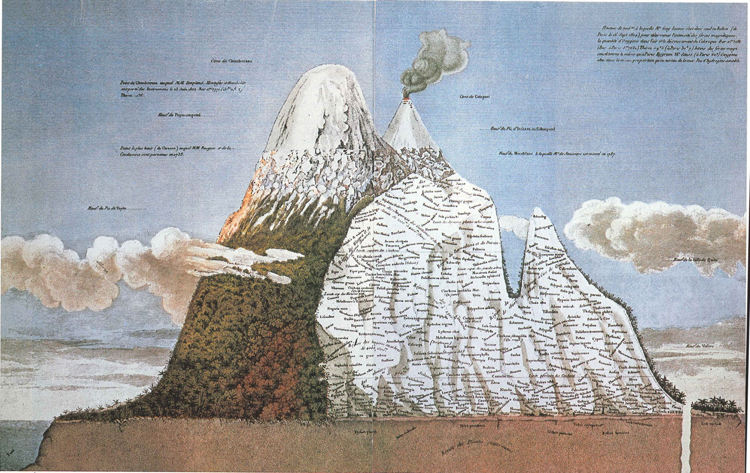
Чимборасо

Slide 19
Игра Чимборасо, придумал анг.писатель Ривз
Правила игры:
Войти в Википедию на страницу Белёвская пастила https://clck.ru/JivH2
Прочитать статью
Найти в этой статье слово или факт, о котором вы ранее ничего не знали.
Перейти по ссылке на статью об этом слове или факте. Прочитать её и найти уже новый факт
Внести информацию о 2-3 фактах на слайд своей группы-пары в общей презентации https://clck.ru/JjEAU , представить информацию всем, объяснив причину выбора
Пример игры Чимборасо: рождественский флешмоб

Slide 20
Итоги игры
Презентация по ссылке https://clck.ru/JjEAU

Slide 21
Бриколаж
бриколаж, это подход, при котором в процессе организации учебы используются все подручные материалы, кроме специально созданных для этой цели учебников.Такой подход помогает развивать дивергентное мышление, когда один и тот же предмет, вроде канцелярской скрепки можно использовать совершенно по-разному.

Slide 22
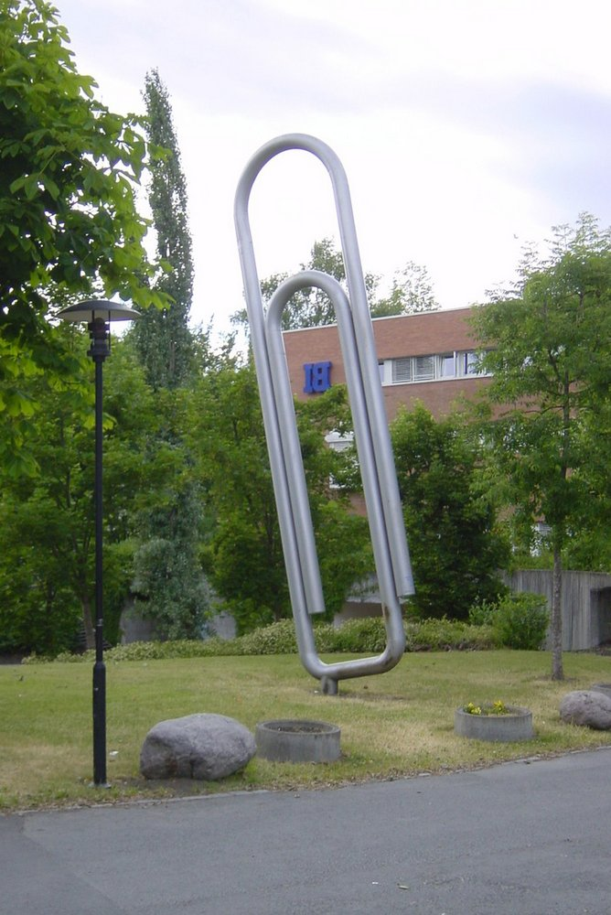
Памятник скрепке в Осло

Slide 23
Таблица для работы с артефактом
Артефакт | Взаимосвязи, предмет

Slide 24
Список артефактов
Артефакты доступны по сокращенной ссылке https://qps.ru/FPqEL

Slide 25
Проект вокруг артефакта
Анонс проекта
Чем, по вашему мнению, артефакт может быть интересен ученикам? Как вы его подадите ученикам, чтобы заинтересовать их?
Интегрируемые учебные предметы
Проблемные и направляющие вопросы к артефактам
Учебные задачи проекта
Описание 1-2 учебных ситуаций
Продукты проекта
Оценивание в проекте

Slide 26
Презентация итоговых работ
выбранные артефакты

Slide 27
SOS
информационная работа по методу SOS (sammeln, ordnen, strukturieren=собрать, рассортировать. структурировать) Его использование позволяет выбрать один из предложенных объектов для работы и "вытащить" из него всю или максимально полную информацию, которая могла бы быть полезна для школьного/дополнительного обучения.

Slide 28
После SOS
Собраны идеи про яблоко
Представлены по предметно
Распределен контент по S-T-R-E-A-M-сферам
Выбор из этого контента того,что нам хочется использовать, а также формат, исходя из наших возможностей: мини-проект, проект на всю школу и предметы, летний лагерь (площадка), семейный проект. Каждый формат будет ограничен своими рамками. и проецируем все на наших учащихся: их возраст, потребности, возможности, интересы, ориентируемся на свои интересы/возможности также. например, насколько вы готовы делать яблокодробилку для изготовления сидра, условно говоря. Возможно, вы ограничитесь яблоком из папье-маше..., как одним из продуктов проекта

Slide 29
Междисциплинарный проект
Междисциплинарный проект является одним из способов подчеркнуть принцип целостности образования и взаимозависимости дисциплин, помогает понять, что многие проблемы можно решить, если рассматривать их с точки зрения разных дисциплин, а также осознать, что знания и навыки, приобретенные и сформированные при изучении одной дисциплины, могут облегчить изучение другой.
Кожевников А.В.

Slide 30
О междисциплинарном проекте
Присутствует один предмет изучения при одной дидактической цели, как, например, достижение определенных метапредметных результатов
н

Slide 31
Отличие проекта (Project) от обучения на основе проекта
(Project-Based- Learning-PBL)
может быть сделан в одиночку | требует взаимодействия и сопровождения учителя
о продукте | о процессе
учитель в центре | ученик в центре
все проекты имеют одну цель | ученики выбирают каков будет итоговый результат проекта
итоговые продукты представляются учителю | итог.проекты представляются аутентичной аудитории
отсутствует связь с действительностью | базируется на проблемах или опыте из реальной жизни
возникает после “реального” обучения | реальное обучение возникает во время проекта

Slide 32
Рефлексия дня
Достигнута ли цель?
Чему вы научились?
Каковы планы?
Что возьмете на заметку?
Опрос по итогам курса https://clck.ru/M3qjf

